Slide 1
手征磁效应的输运理论研究
马 国 亮
（复旦大学）

Slide 2
Outline
CP对称性与手征磁效应
手征磁效应实验现状
手征磁效应输运理论研究
总结和展望

Slide 3
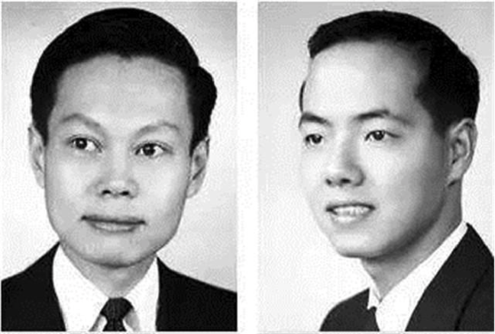
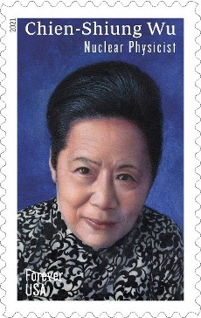
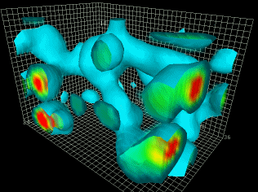
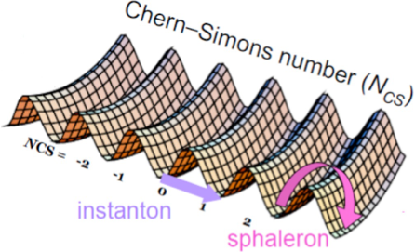
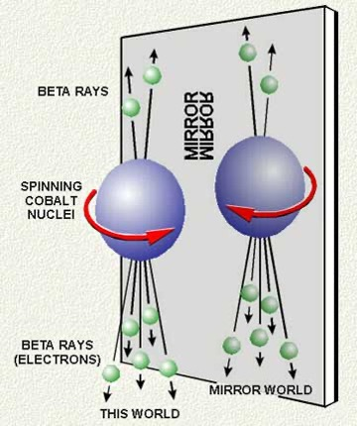
弱、强相互作用中CP对称性破缺
QCD真空涨落
https://www.youtube.com/watch?v=J3xLuZNKhlY
1957年，李政道-杨振宁发现中性介子衰变的弱相互作用的宇称反演对称性破缺。
1964年，Cronin和Fitch发现由中性K介子和其反粒子之间混合引起的CP破缺。
拓扑电荷$Q_{w}≠0$
手征不平衡： $Q_{w}=N_{L}−N_{R}≠0$
局域的P和CP破缺

Slide 4
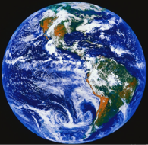
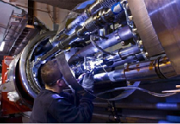
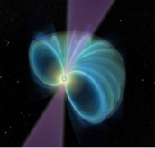
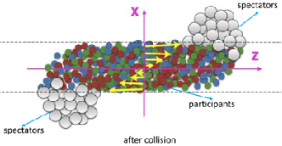
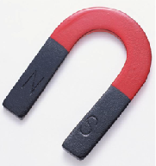
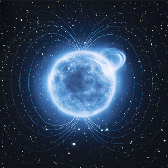
手征磁效应 (CME)
高能重离子碰撞中
的强磁场
CME电流=手征不对称⨂磁场

Slide 5
如何研究高能重离子碰撞中CME？
实验上：高能重离子对撞机实验
理论上：输运模型、流体模型、热模型等

Slide 6
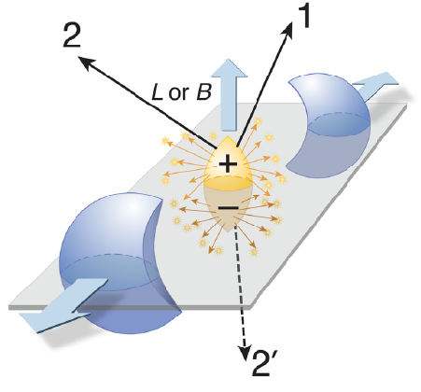
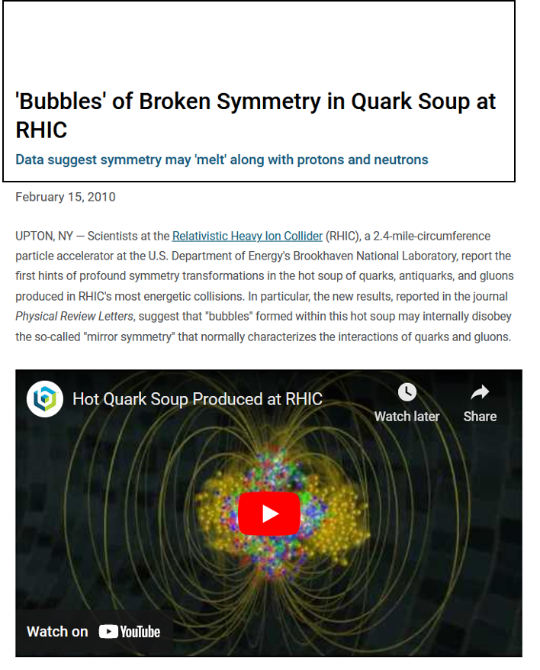
CME 实验观测量: 电荷方位角关联 𝛾
𝛾=
Voloshin 2004
Non-flow/non-parity effects:
largely cancel out
Directed flow: vanishes
if measured in a symmetric rapidity range
P-even quantity:
still sensitive to charge separation
STAR, PRL 103, 251601 (2009)
首次STAR实验结果与CME的预期 "偶极电荷分离 "一致

Slide 7
争议：是背景还是信号？
CMS Collaboration,
Phys.Rev.Lett. 118 (2017) 122301
CME观测量中信号贡献：

Slide 8
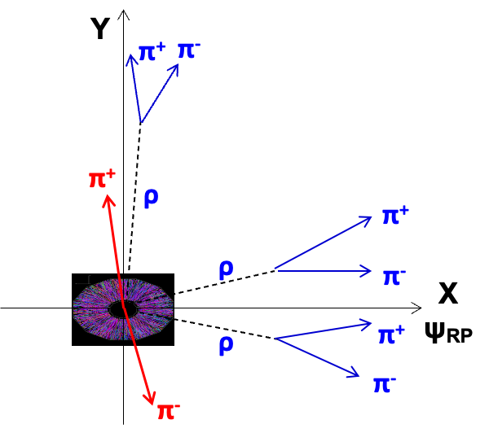
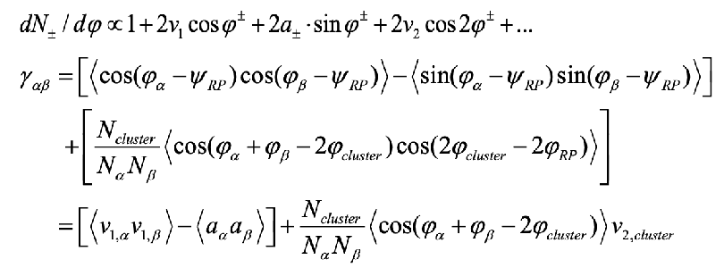
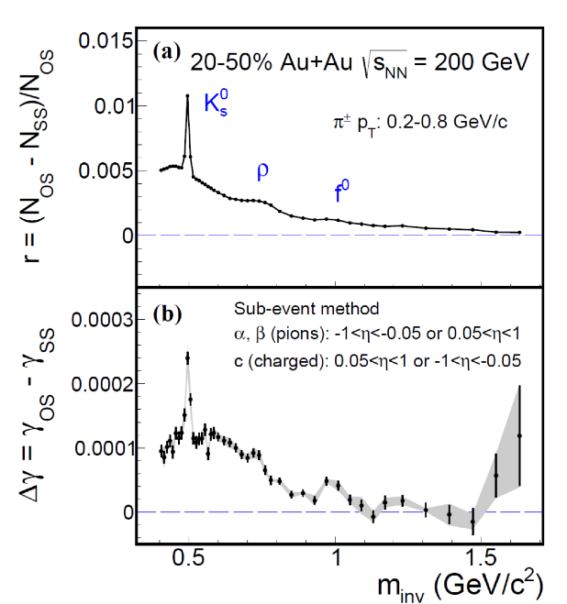
背景 vs 信号
Fuqiang 2009; Bzdak, Koch, Liao 2010; Pratt, Schlichting 2010; …
具有椭圆流
的⍴介子衰变
信号
背景
最近的STAR结果表明，Δγ中的CME信号很小，集体流背景是主要的

Slide 9
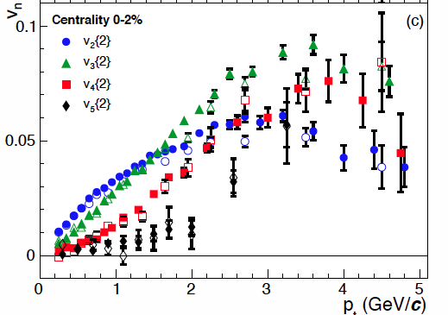
初始几何(涨落)⇒集体流
y
v2=k2𝜀2
𝜀2
v2
p_{y}
x
p_{x}
𝜀2
𝜀3
𝜀4
𝜀5
𝜀6
vn=kn𝜀n
集体流：初态几何空间不对称性经过末态相互作用演化成为末态粒子动量空间的各向异性
集体流提供了一种探测初始状态几何空间形状的实验手段
ALICE, PRL, 107, 032301 (2011)

Slide 10
同质异荷素碰撞
邓维天, 黄旭光, 马国亮, 王刚, Phys. Rev. C 94 (R), 041901 (2016)
基于Glauber+实验数据参数化模型, 在2/3的背景比例下,400百万个碰撞模拟事件,
＝》两种碰撞中手征磁效应的实验观测量的相对区别达到5%, 有5σ的实验显著性。
Blind analysis:
2018年同质异位素核的碰撞实验采集数据（1.8 B Ru+Ru&&2.0B Zr+Zr), 寻找重离子碰撞中的手征效应。
STAR实验上同时有五个团队进行盲分析
CME expectation:

Slide 11
First isobar results from STAR experiment
CME expectation:
五个实验分析小组一致认为: "The ratios are generally less than 1, and no obvious CME signal is found"
需要更好地了解基线吗？如何设置一个新的基线？

Slide 12
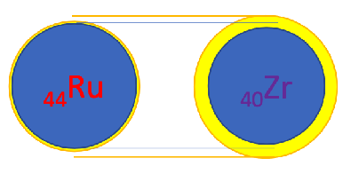
同质异荷素碰撞中背景差异
STAR, Phys.Rev.C 105 (2022) 1, 014901
两系统之间的多重数分布、粒子产额和椭圆流都存在差异
与核变形/结构有关？
Haojie Xu et al. PRL 121 (2018) 022301
Hanlin Li et al. PRC 98 (2018) 054907

Slide 13
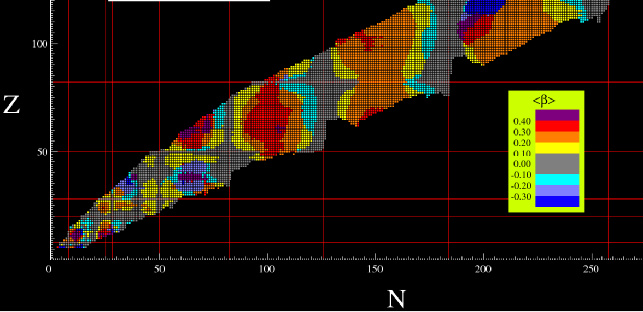
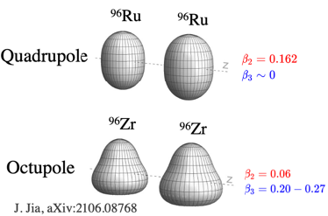
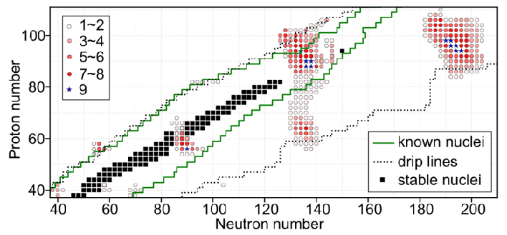
相对论重离子碰撞研究核结构
β2-landscape
1.1
1.0
β3-landscape
0.9
STAR, Phys.Rev.C 105 (2022) 1, 014901
H. Li et al., Phys.Rev.C 98 (2018) 5, 054907
H. J. Xu, Phys.Lett.B 819 (2021) 136453
J. Jia, Phys.Rev.C 105 (2022) 4, 044905
J. Jia, Phys.Rev.C 105, 014905 (2022)
C. Zhang and J. Jia, Phys.Rev.Lett. 128 (2022), 022301
G. Giacalone et al., Phys.Rev.Lett. 127 (2021), 242301
J. Jia and C. Zhang, Phys.Rev.C 107 (2023) 2, L021901
系统间的集体流比值对核变形/结构很敏感!
“失之东隅，收之桑榆”——《后汉书·冯异传》

Slide 14
如何研究高能重离子碰撞中CME？
实验上：高能重离子对撞机实验
理论上：输运模型、流体模型、热模型等

Slide 15
相对论重离子碰撞中CME的存活率
dipole
final state
interaction
effects
STAR, PRL 103, 251601 (2009)
DE Kharzeev
重离子碰撞早期CME是否能经历末态相互作用(FSI)后存活下来？
需要同时正确模拟CME信号和背景的演化

Slide 16
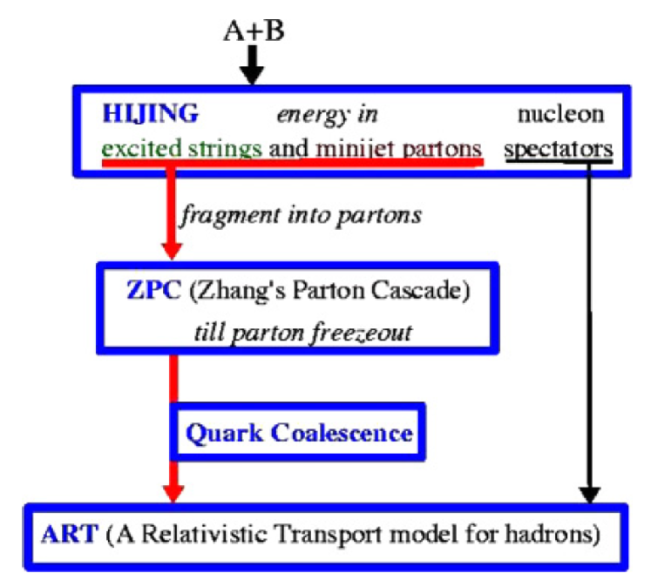
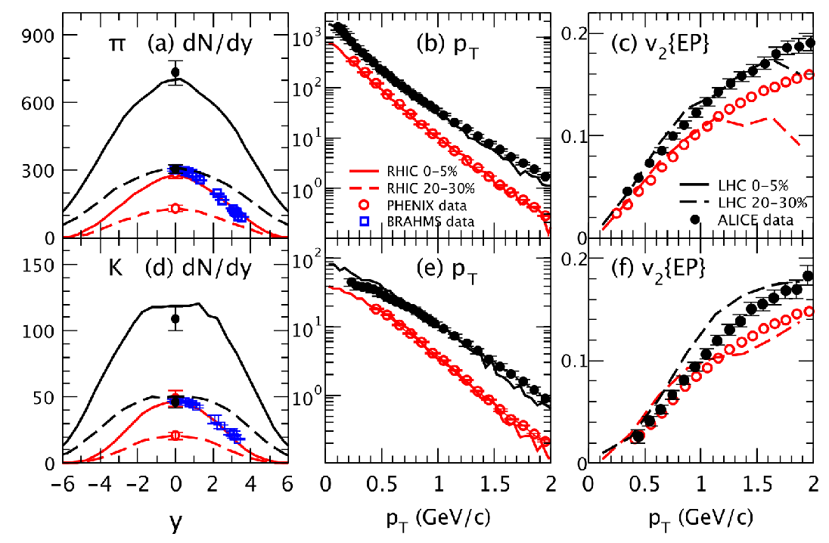
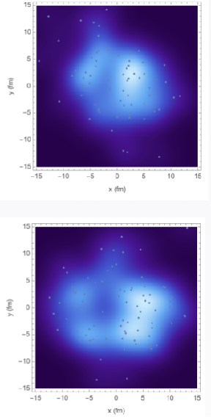
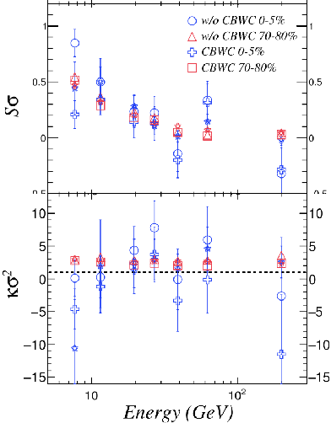
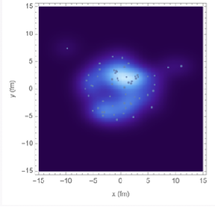
多相输运模型（AMPT）
Zi-Wei Lin, Phys.Rev.C 90 (2014), 014904
Zi-Wei Lin, Che Ming Ko, Bao-An Li, Bin Zhang, Subrata Pal, Phys.Rev.C 72, 064901 (2005)
Final hadronic state
AMPT模型可以很好地描述快度和pT分布以及集体流
在解决电荷守恒问题后，很好地描述净电荷涨落
version with charge conservation
Initial hadronic state
林子威 &&
马国亮
version without charge conservation
黄玲, 马国亮，Chin.Phys.C 45 (2021) 074110

Slide 17
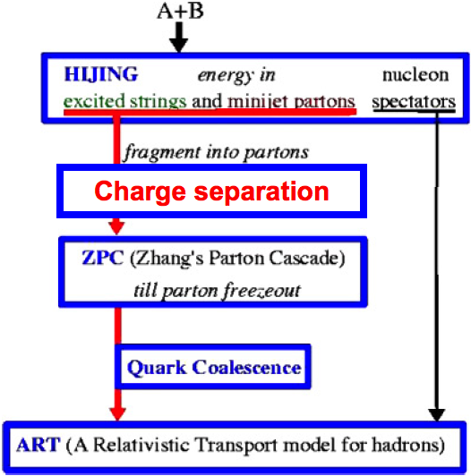
在AMPT模型中引入CME信号
(1) Introduction
Z. W. Lin, C. M. Ko et al. PRC 72, 064901 (2005)
dipole
dipole charge separation
u
u
u
u
CME strength:
将初始偶极电荷分离（CME）纳入AMPT模型
We switch p_{y} of f% of the downward moving u quarks with those of the upward moving u-bar quarks, and likewise for d-bar and d quarks.
在电磁场迅速消失的假设下，研究末态相互作用(FSI)对电荷分离的影响，包括部分子级联、强子化、共振衰变等
f%=(N⁺upward-N⁺downward)/(N⁺upward+N⁺downward)
马国亮 && B. Zhang, Phys. Lett. B 700 (2011) 39

Slide 18
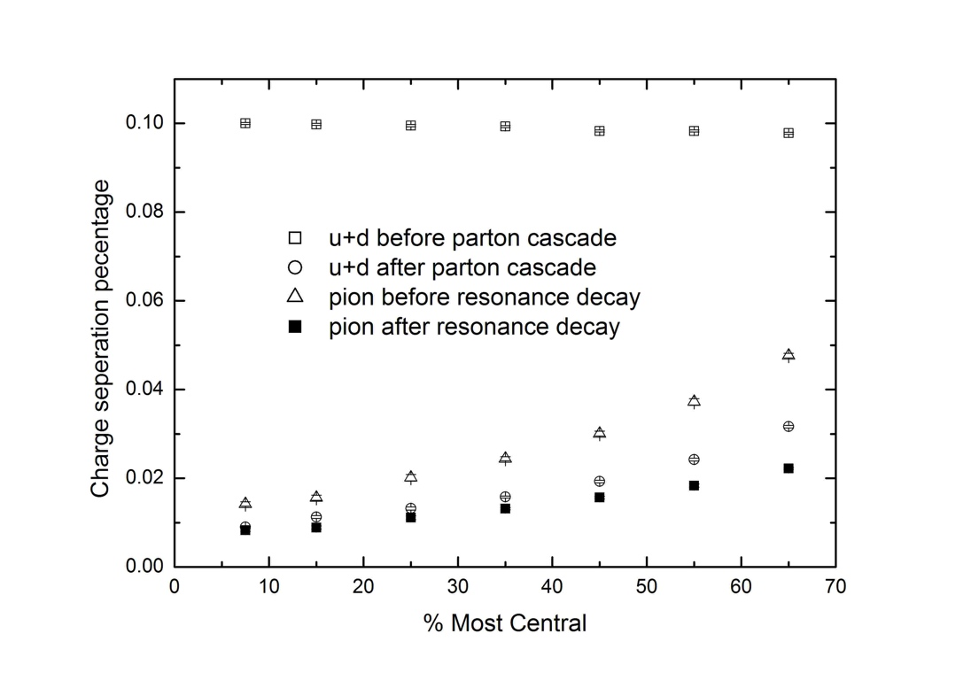
手征磁效应的AMPT模拟结果
马国亮 && B. Zhang, Phys. Lett. B 700 (2011) 39
◻︎u+d in initial state
△pion after hadronization
○u+d after parton cascade
◼︎pion after resonance decay
𝛾 = 背景 + CME信号
An initial charge separation ~10% is needed to describe Au+Au data
非线性敏感度: 𝛾 can not respond to a CME strength of f<=5%
FSI效应 : Only a small faction of CME can survive

Slide 19
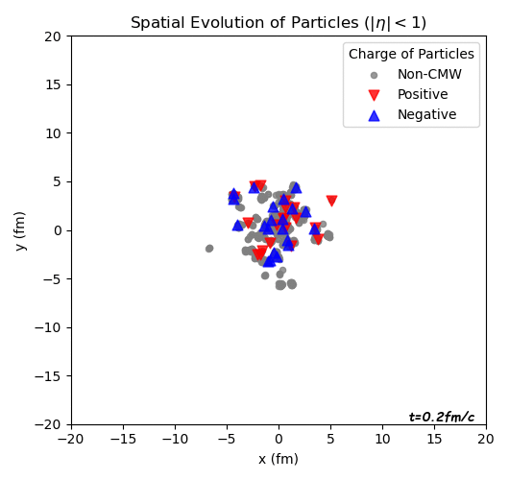
部分子散射对CME信号的影响
Au+Au 200 GeV (b=8fm), AMPT+CME(10%)
0 mb
3 mb
Non-CME
Non-CME
Negative (CME)
Negative (CME)
(CME)
Positive (CME)
Positive (CME)
J
将军百战死，壮士十年归——《木兰诗》

Slide 20
使用AMPT模拟同质异荷素碰撞
(1) Introduction
Initialization of isobar
dipole charge separation

Slide 21
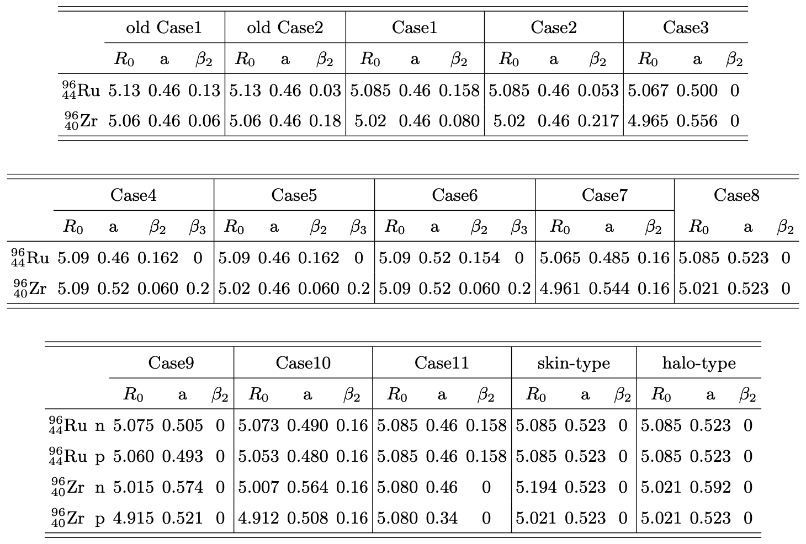
引入同质异位素的原子核结构
Woods-Saxon form of spatial distribution of nucleons:
dipole charge separation
孰优孰劣？
三个比率是我们的评判标准：
Mult. dist. ratio
<Nch> ratio vs centrality
v2 ratio vs centrality
1 M events for each case are used to test if it can pass the criterion test.

Slide 22
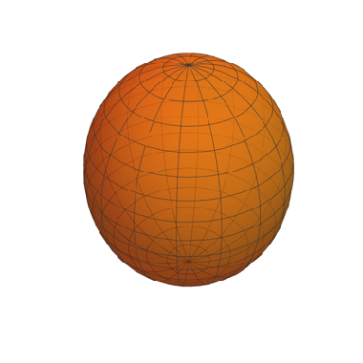
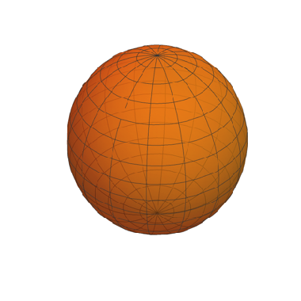
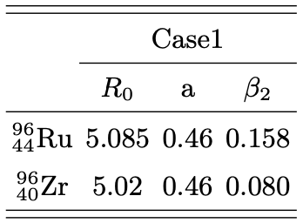
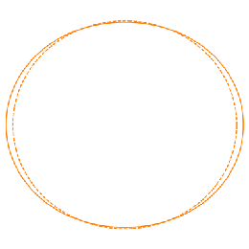
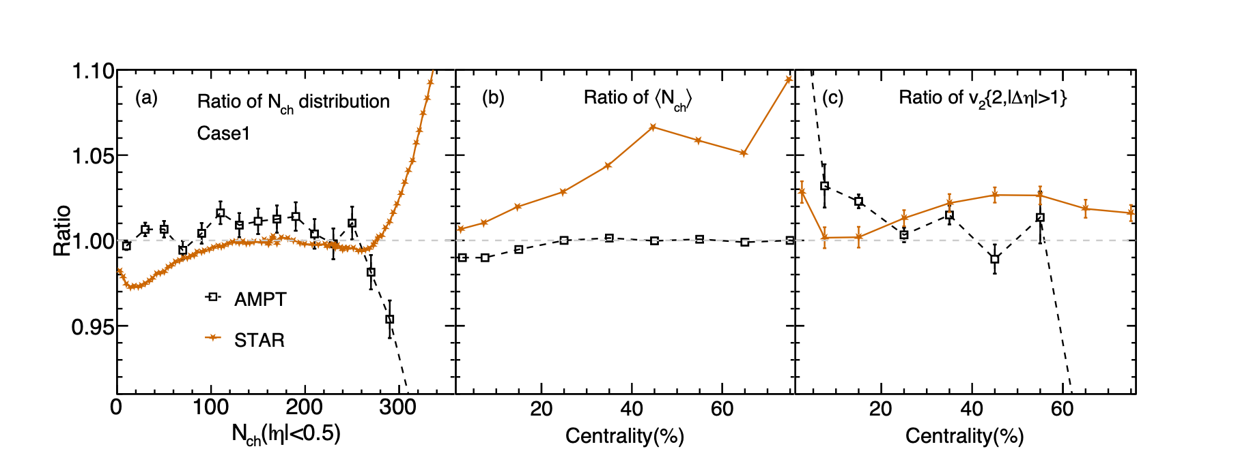
Case1
Ru
Ru
Solid: Ru+Ru, Dash: Zr+Zr
Zr
Zr
+
+
W. T. Deng, X. G. Huang, G. L. Ma and G. Wang, Phys. Rev. C 94, 041901 (2016).
G. Fricke, C. Bernhardt, K. Heilig, L. A. Schaller, L. Schellenberg, E. B. Shera and C. W. de Jager, Atom. Data Nucl. Data Tabl. 60, 177-285 (1995).
S. Raman, C. W. G. Nestor, Jr and P. Tikkanen, Atom. Data Nucl. Data Tabl. 78, 1-128 (2001).
M. Abdallah et al. [STAR], Phys.Rev.C 105 (2022) 1, 014901
Ru+Ru/Zr+Zr

Slide 23
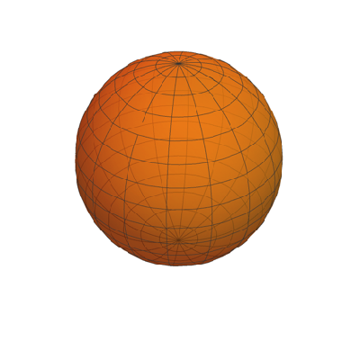
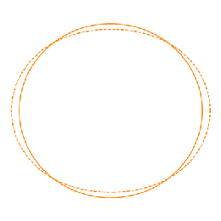
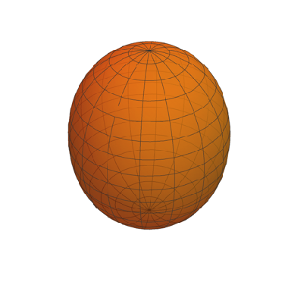
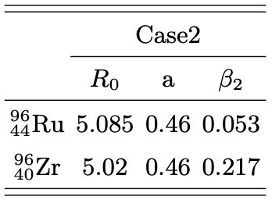
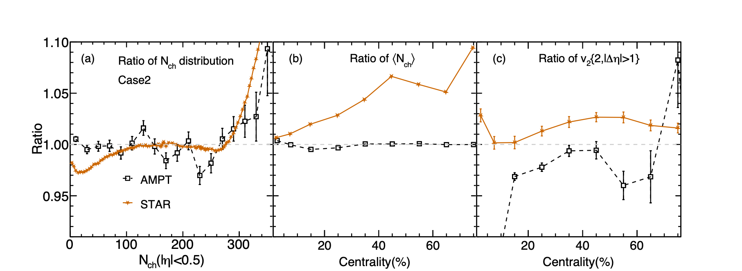
Case2
Ru
Ru
Solid: Ru+Ru, Dash: Zr+Zr
Zr
Zr
+
+
W. T. Deng, X. G. Huang, G. L. Ma and G. Wang, Phys. Rev. C 94, 041901 (2016).
G. Fricke, C. Bernhardt, K. Heilig, L. A. Schaller, L. Schellenberg, E. B. Shera and C. W. de Jager, Atom. Data Nucl. Data Tabl. 60, 177-285 (1995).
P. Moller, J. R. Nix, W. D. Myers and W. J. Swiatecki, Atom. Data Nucl. Data Tabl. 59, 185-381 (1995).
M. Abdallah et al. [STAR], Phys.Rev.C 105 (2022) 1, 014901
Ru+Ru/Zr+Zr

Slide 24
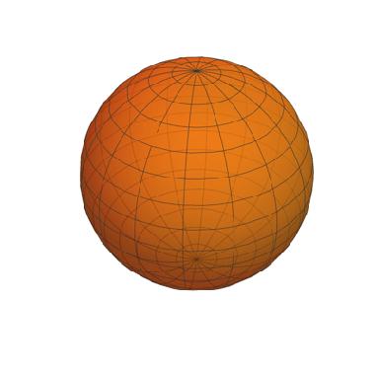
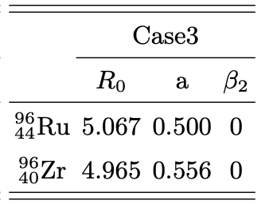
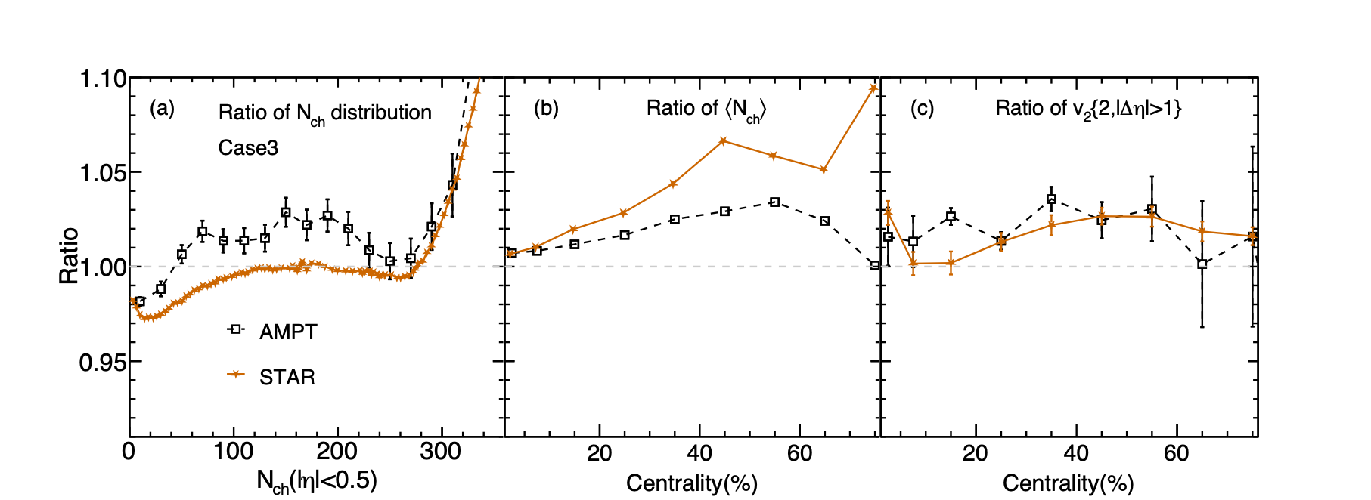
Case3
Ru
Ru
Solid: Ru+Ru, Dash: Zr+Zr
Zr
Zr
+
+
M. Abdallah et al. [STAR], Phys.Rev.C 105 (2022) 1, 014901
H. j. Xu, H. Li, X. Wang, C. Shen and F. Wang, Phys. Lett. B 819, 136453 (2021).
Ru+Ru/Zr+Zr

Slide 25
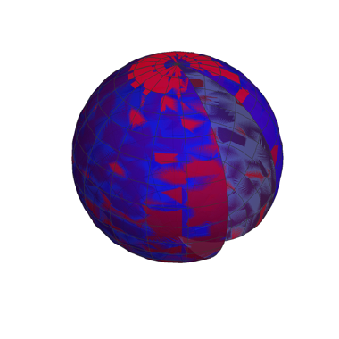
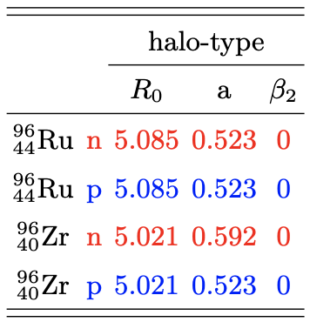
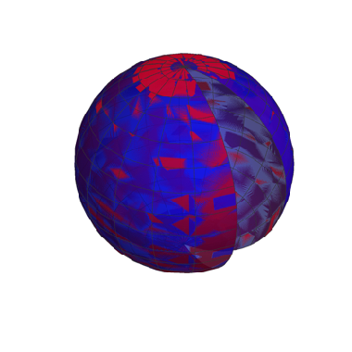
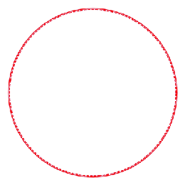
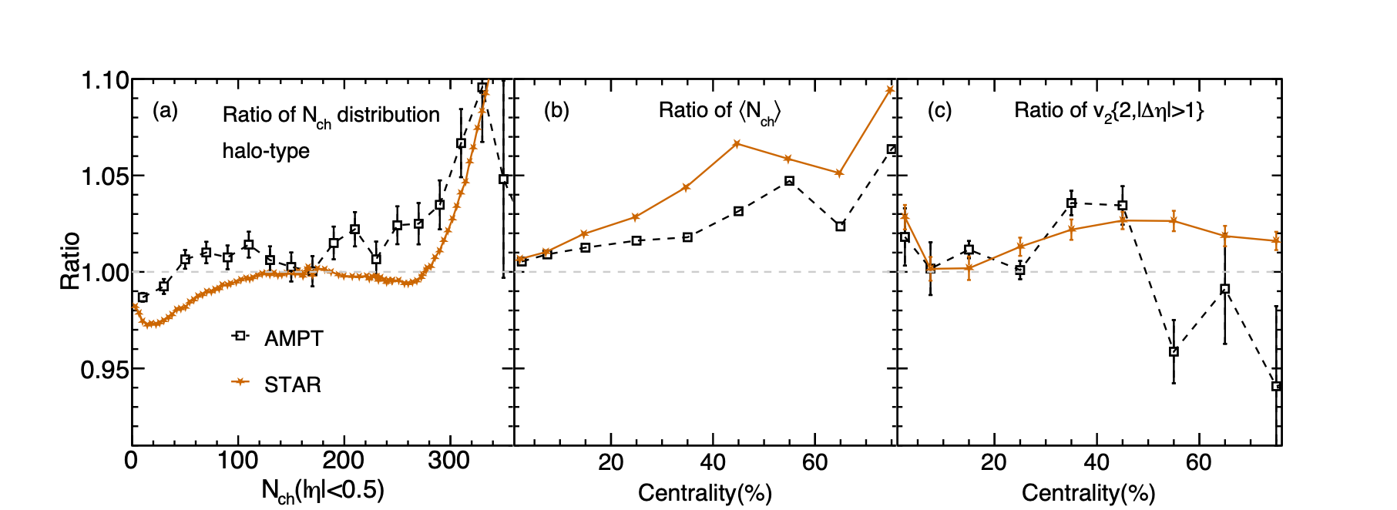
冠军选手：Halo-type
Ru
Ru
Solid: Ru+Ru, Dash: Zr+Zr
Red: neutron, Blue: proton
Zr
Zr
+
+
H. j. Xu, H. Li, X. Wang, C. Shen and F. Wang, Phys. Lett. B 819, 136453 (2021)
Ru+Ru/Zr+Zr
𝝌2指标：

Slide 26
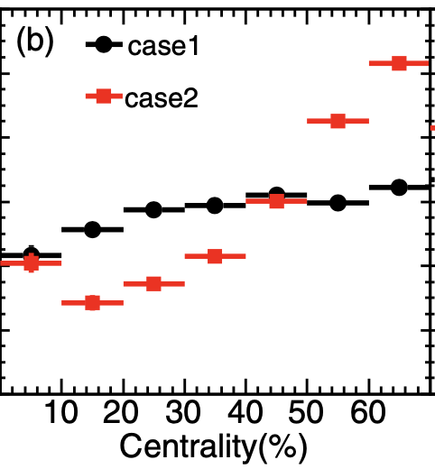
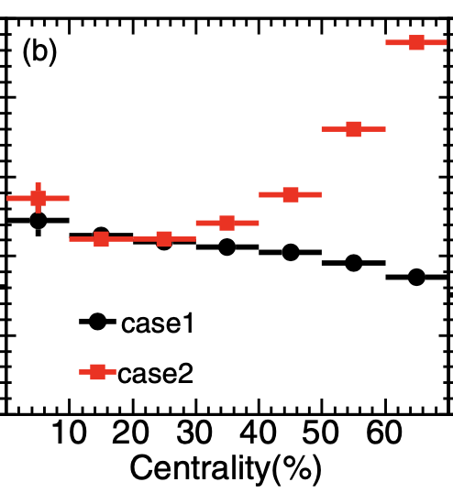
同质异位素碰撞中核结构对CME信号的影响
(1) Introduction
磁场大小
磁场方向
磁场总贡献
由于磁场大小和方向都敏感于核结构，CME对Δγ贡献依赖于核结构
赵新丽, 马国亮, 马余刚, Phys. Rev. C 99, 034903 (2019)

Slide 27
同质异位素碰撞中的CME演化模拟
(1) Introduction
Initialization of halo-type isobar
+
dipole charge separation
CME
f=(N⁺upward-N⁺downward)/(N⁺upward+N⁺downward)
f(Ru+Ru)/f(Zr+Zr)~(44/40)²
CME current || B field
赵新丽, 马国亮, Phys. Rev. C 106, 034909 (2022)

Slide 28
同质异位素碰撞中的CME观测量
赵新丽, 马国亮, Phys. Rev. C 106, 034909 (2022)
$γ=$ $\left\langle cos(φ_{α}+φ_{β}−{2Ψ}_{RP})\right\rangle ,∆γ=γ^{OS}−γ^{SS}$
$f≤5\%$的结果接近实验结果。
$f=2\%$和$f=5\%$的结果基本与$f=0$的基本一致。
同量异位素碰撞中的CME信号很小<=5%，需要更敏感的观测量。这与流体力学最新的结果一致。
0-20%
20-50%
50-80%
（6.8+/-2.6）%
Dmitri E. Kharzeev, Jinfeng Liao, Shuzhe Shi, Phys.Rev.C 106 (2022) 5, L051903

Slide 29
同质异位素碰撞中CME信号演化
末态相互作用抑制CME信号。
同量异位素之间的比值在初态和末态是一致的。
CME信号的差异在同质异位素碰撞中虽被保留到了末态。但由于非线性灵敏度，过小的信号难以被观测到！
CME在何处？如何去寻呢？
赵新丽 && 马国亮, Phys. Rev. C 106, 034909 (2022)
Yicheng Feng, Yufu Lin, Jie Zhao, Fuqiang Wang，Phys.Lett.B 820 (2021) 136549

Slide 30
CME存在迹象？双平面法分离信号和背景
Haojie Xu, Fuqiang Wang, et al., CPC 42 (2018) 084103
Isobar信号与零一致
STAR实验Au+Au数据（2.4 B 事件）暗示了有限的CME信号，但显著度较小
预计2023年+2025年将产生20B的Au+Au数据，希望所在！

Slide 31
总结
CME是探测QCD的CP不对称性重要手段
相对论重离子碰撞中寻找CME的实验情况
使用包括核结构和CME的输运模型研究发现：
末态相互作用大大降低了CME的信号
CME观测量的非线性敏感性
同质异荷素碰撞中CME强度f<5%
未来在更高统计量的Au+Au数据中寻找CME

